Slide 1



Cooperativa Escolar Juvenil “La Porteñita” Ltda. MEMORIA Y BALANCE SOCIAL
EJERCICIO ECONOMICO
SOCIAL Nº 11
01/07/2009 – 30/06/2010

Slide 2
ÁREA DE EXTENSIÓN
Año 2.009:
Los alumnos de 6to año realizaron pasantías laborales.
Nos visitaron como todos los años, alumnos del Instituto Juan Mantovani.
El día 19 de septiembre se realizó un almuerzo de ex alumnos del instituto con motivo de la celebración de los 10 años de la cooperativa.
Se realizó Segunda Edición de la Justa del Saber en conmemoración al día Internacional de la Cooperación.
Se llevó a cabo el “Sexto curso de aplicadores terrestres y uso responsable de agroquímicos”,.
Los alumnos de 6to año realizaron una visita a la empresa Manfrey.

Slide 3
ÁREA DE EXTENSIÓN
Año 2.010:
La Sra. Directora y dos docentes del instituto participaron los días 6,7 y 8 de Mayo de las XIIIº Jornadas Nacionales de Cooperativismo y Mutualismo Escolar – VIIº del Mercosur.
Los alumnos de 5to. Año viajaron a la Mercoláctea .
Los alumnos de 4to., 5to. y 6to. año viajaron a
Agro Activa.
Durante todo el año se realizaron visitas a explotaciones agropecuarias zonales.

Slide 4
ÁREA DE RECREACIÓN
Y CAPACITACIÓN
-AÑO 2009-

Slide 5
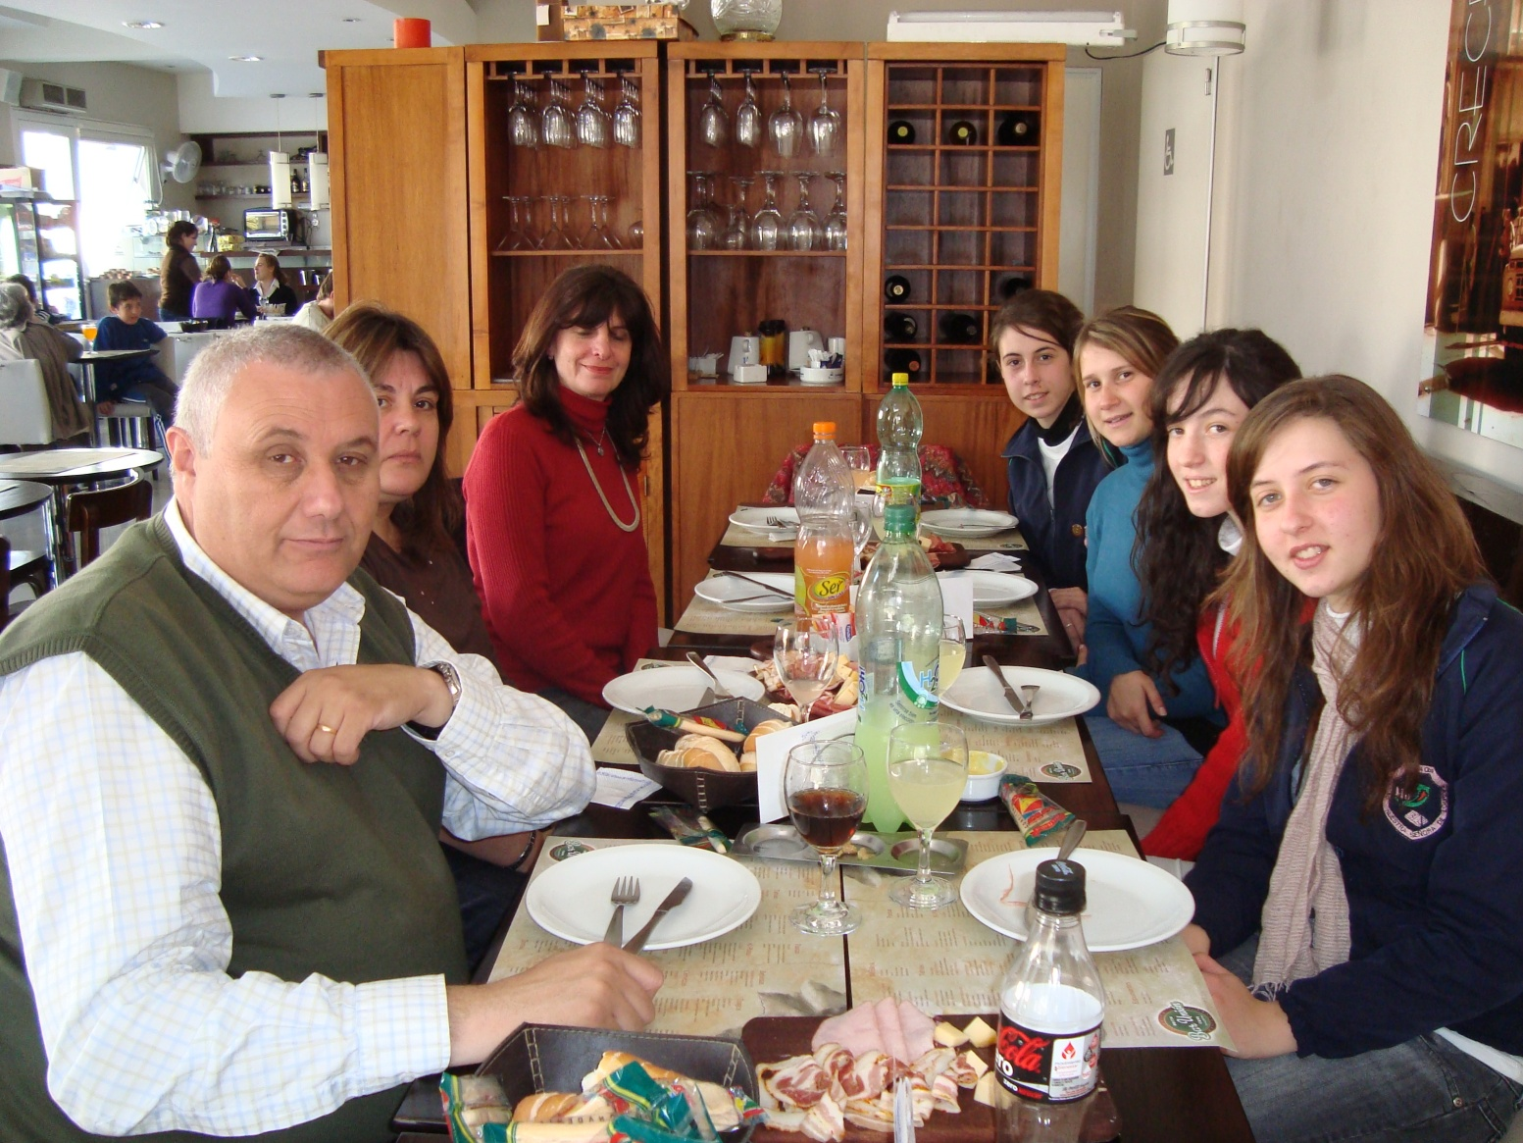
Viaje a Sunchales

Slide 6
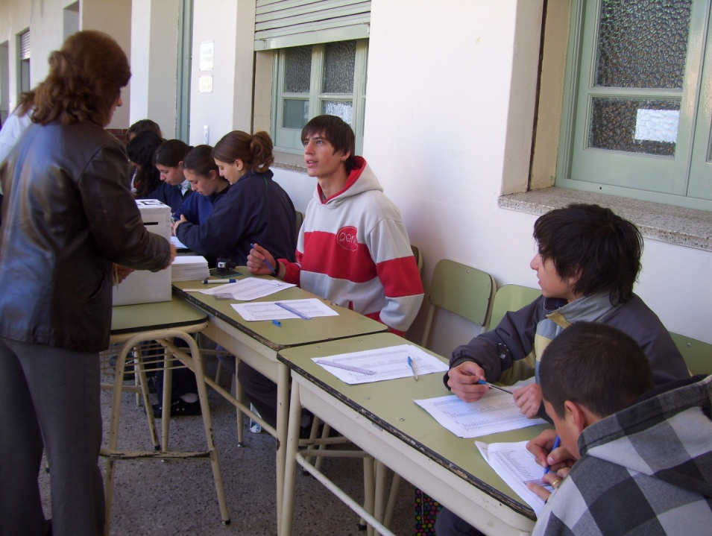
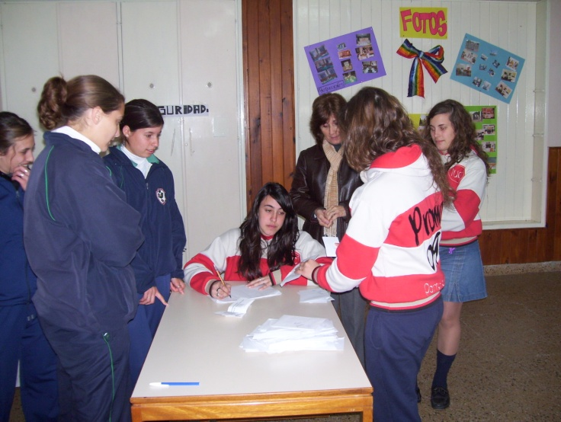
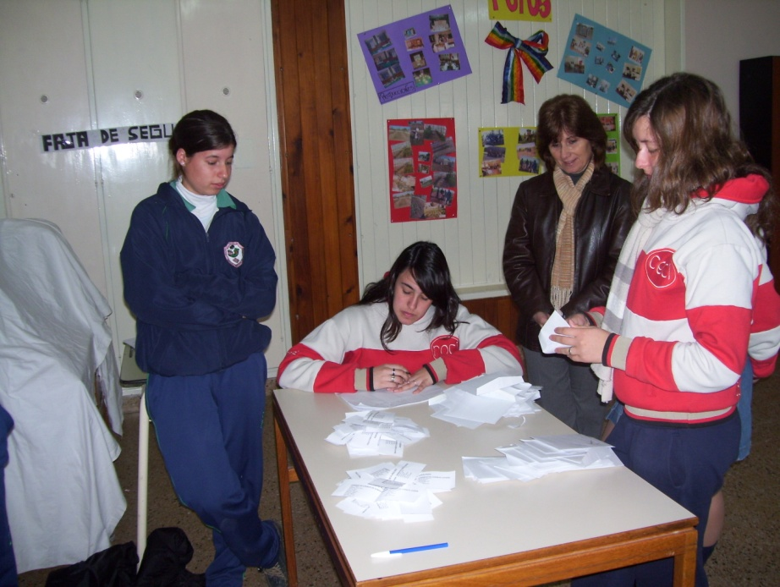
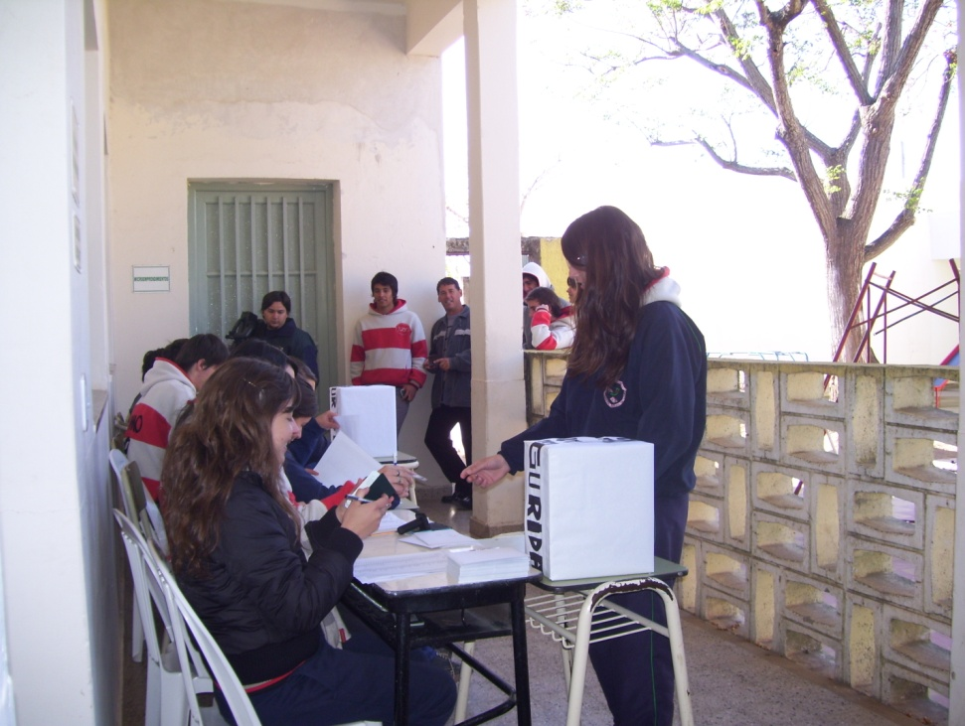
Elecciones 2009

Slide 7
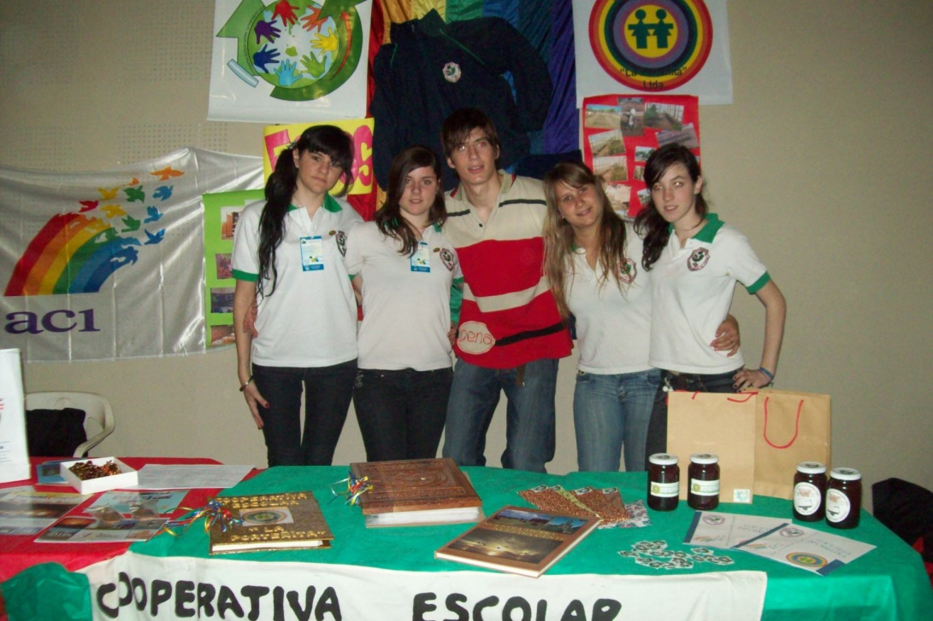
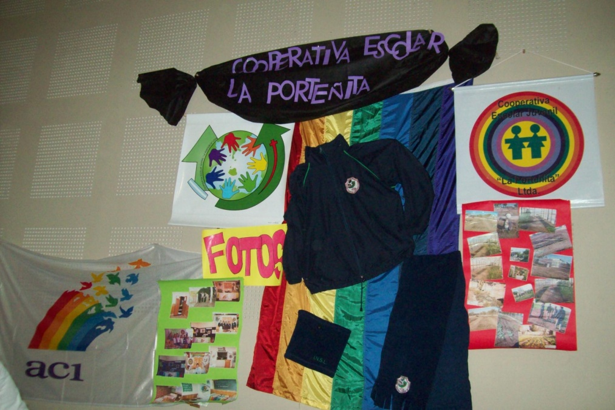
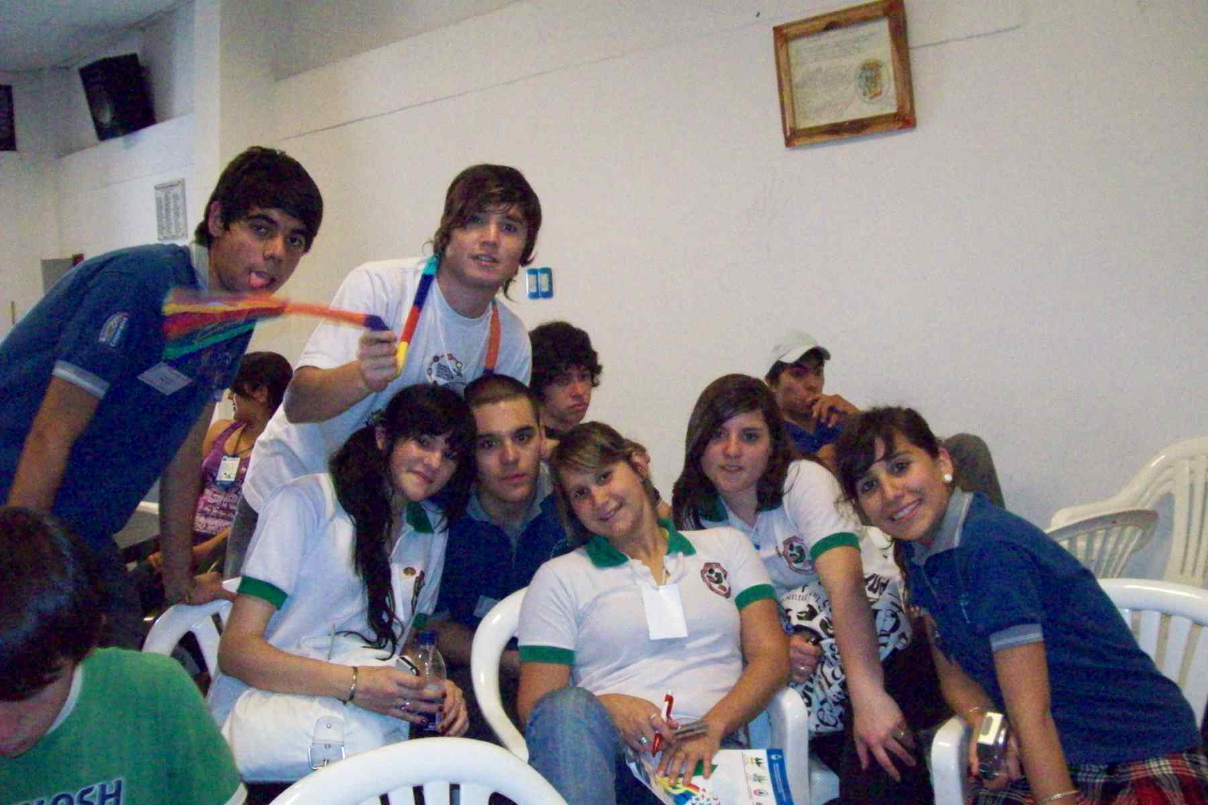
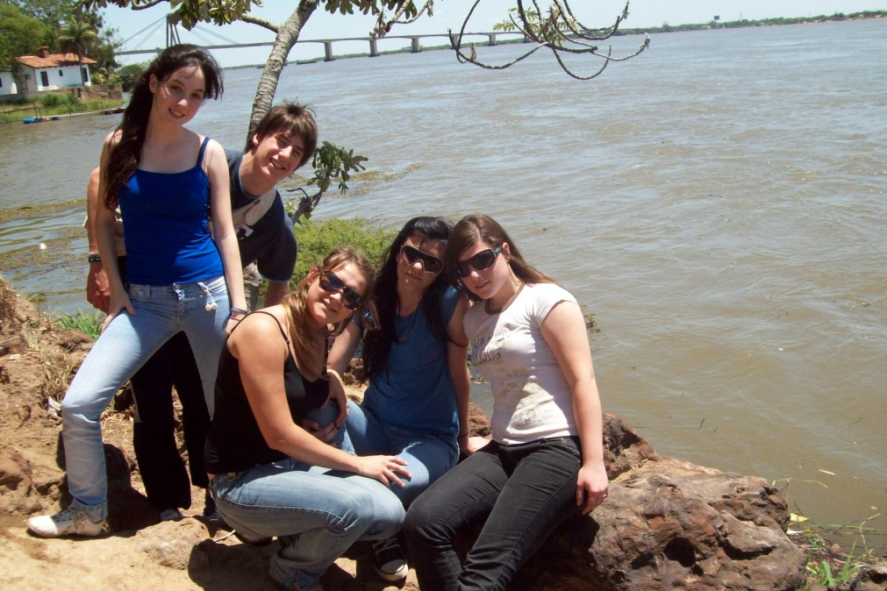
Viaje a Chaco 2009

Slide 8
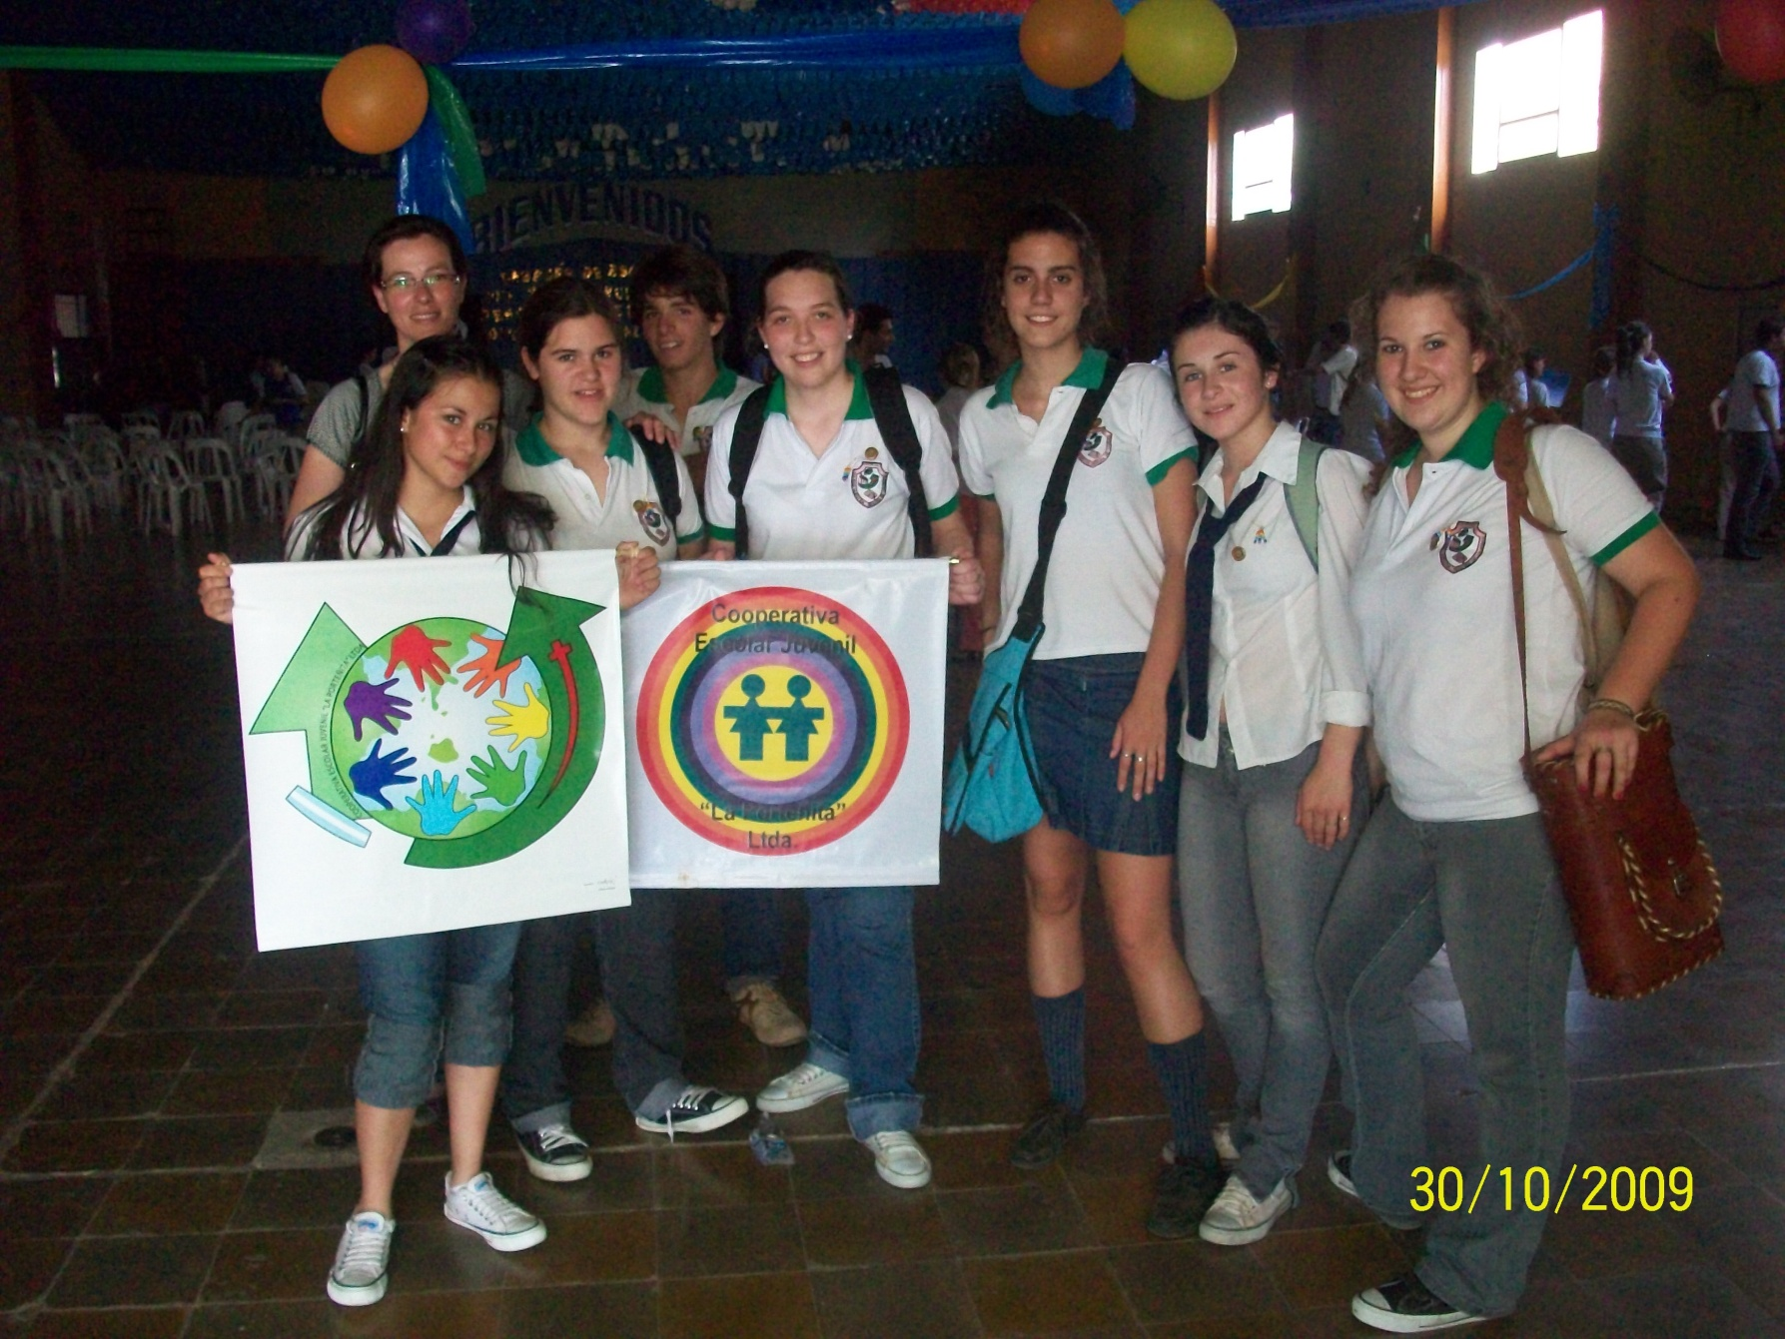
Encuentro en La Paquita 2009

Slide 9
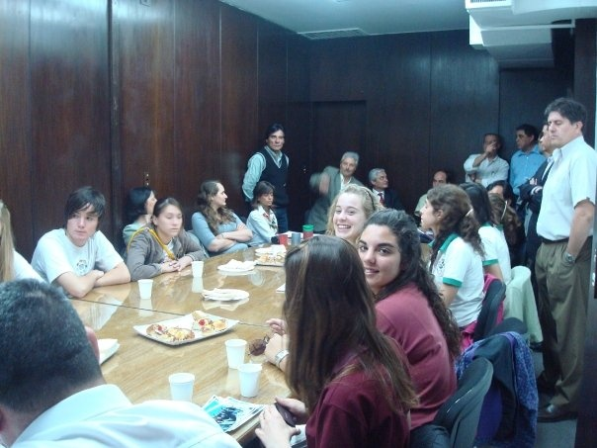
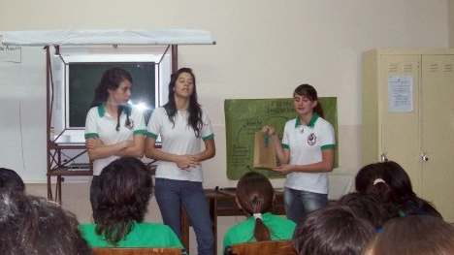
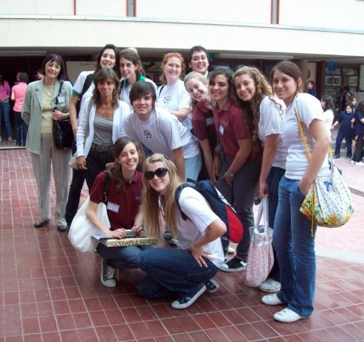
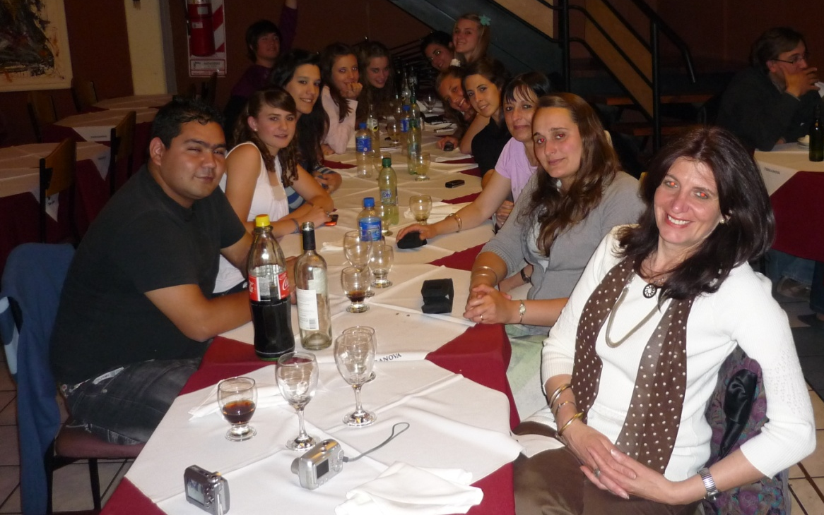
Viaja a Mendoza 2009

Slide 10
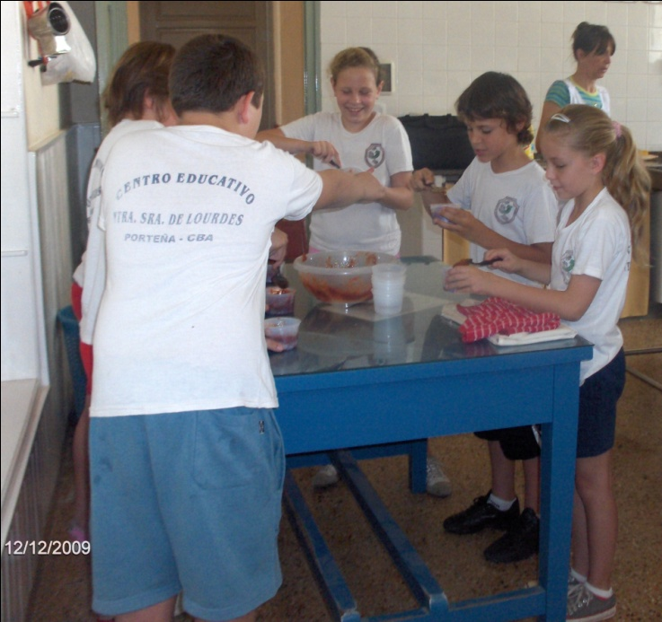
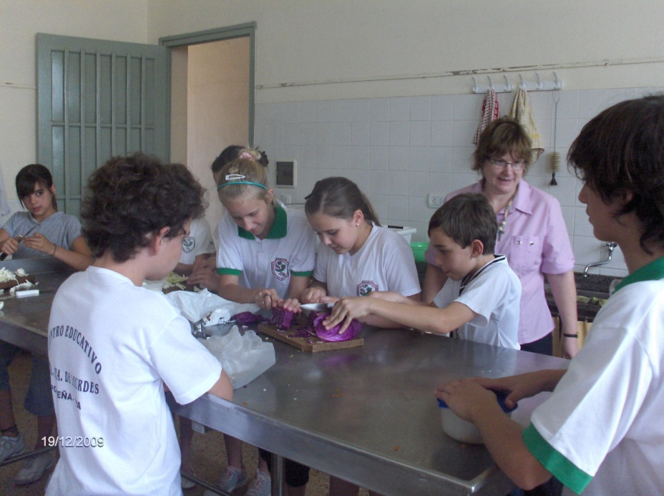
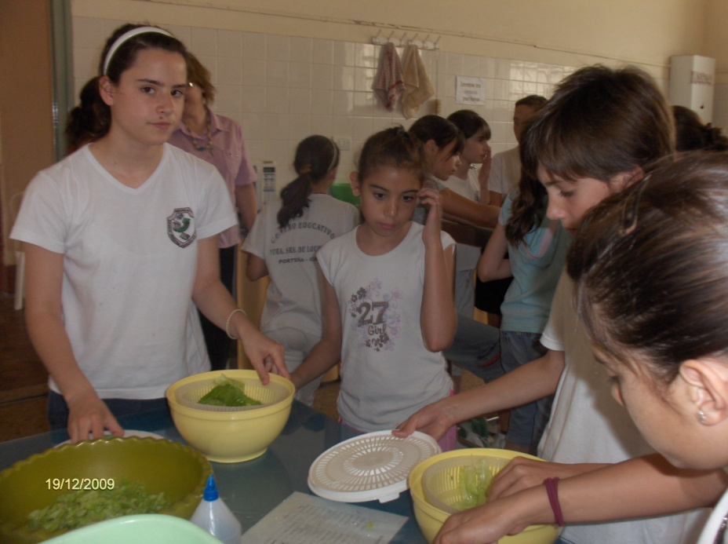
Mini Porteñita 2009

Slide 11
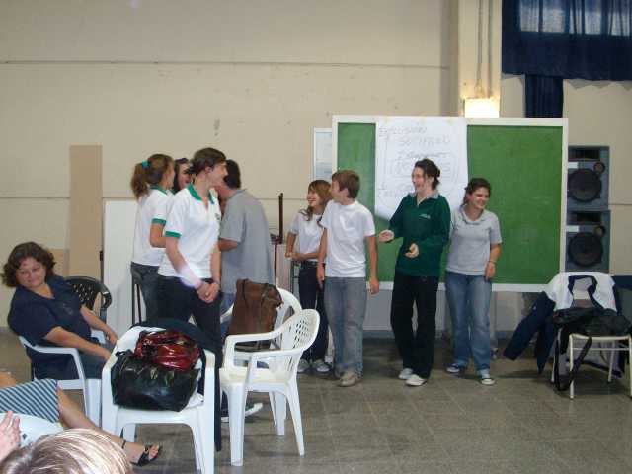
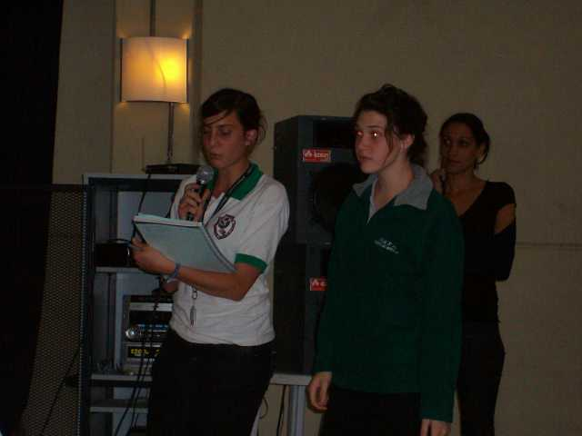
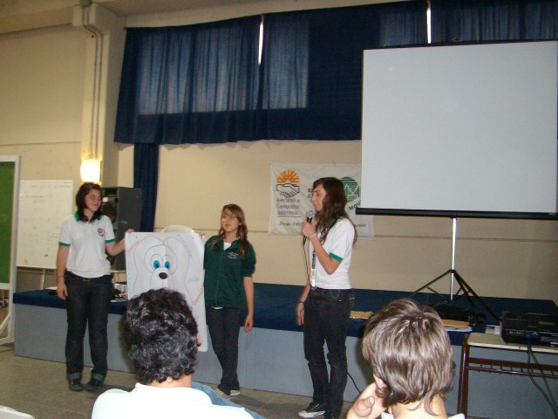
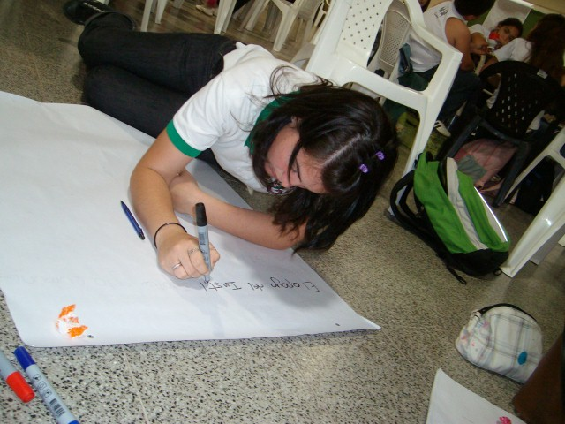
Encuentro en Morteros 2009

Slide 12
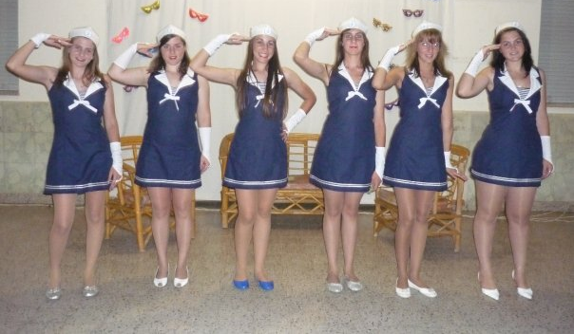
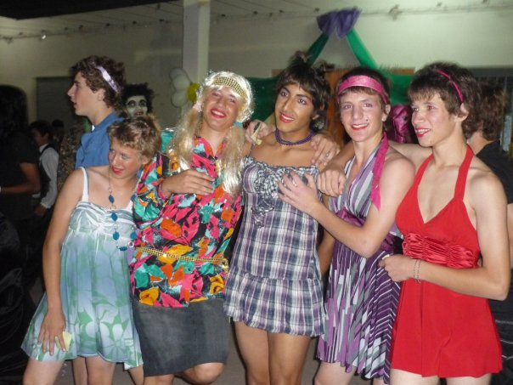
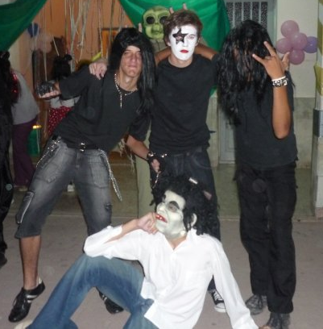
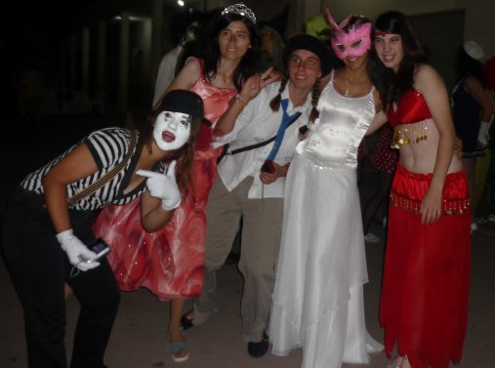
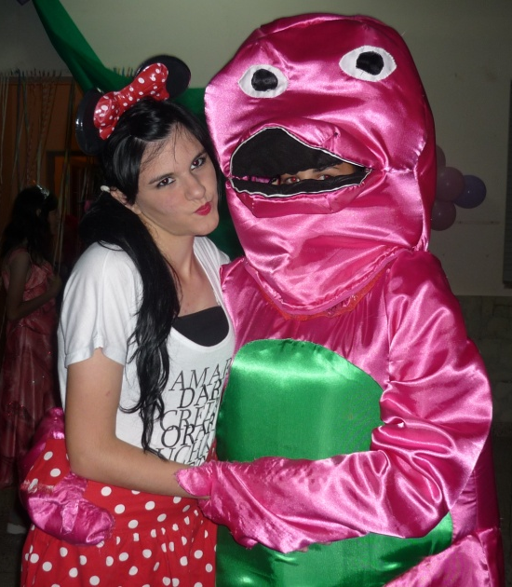
Fiesta de disfraces

Slide 13
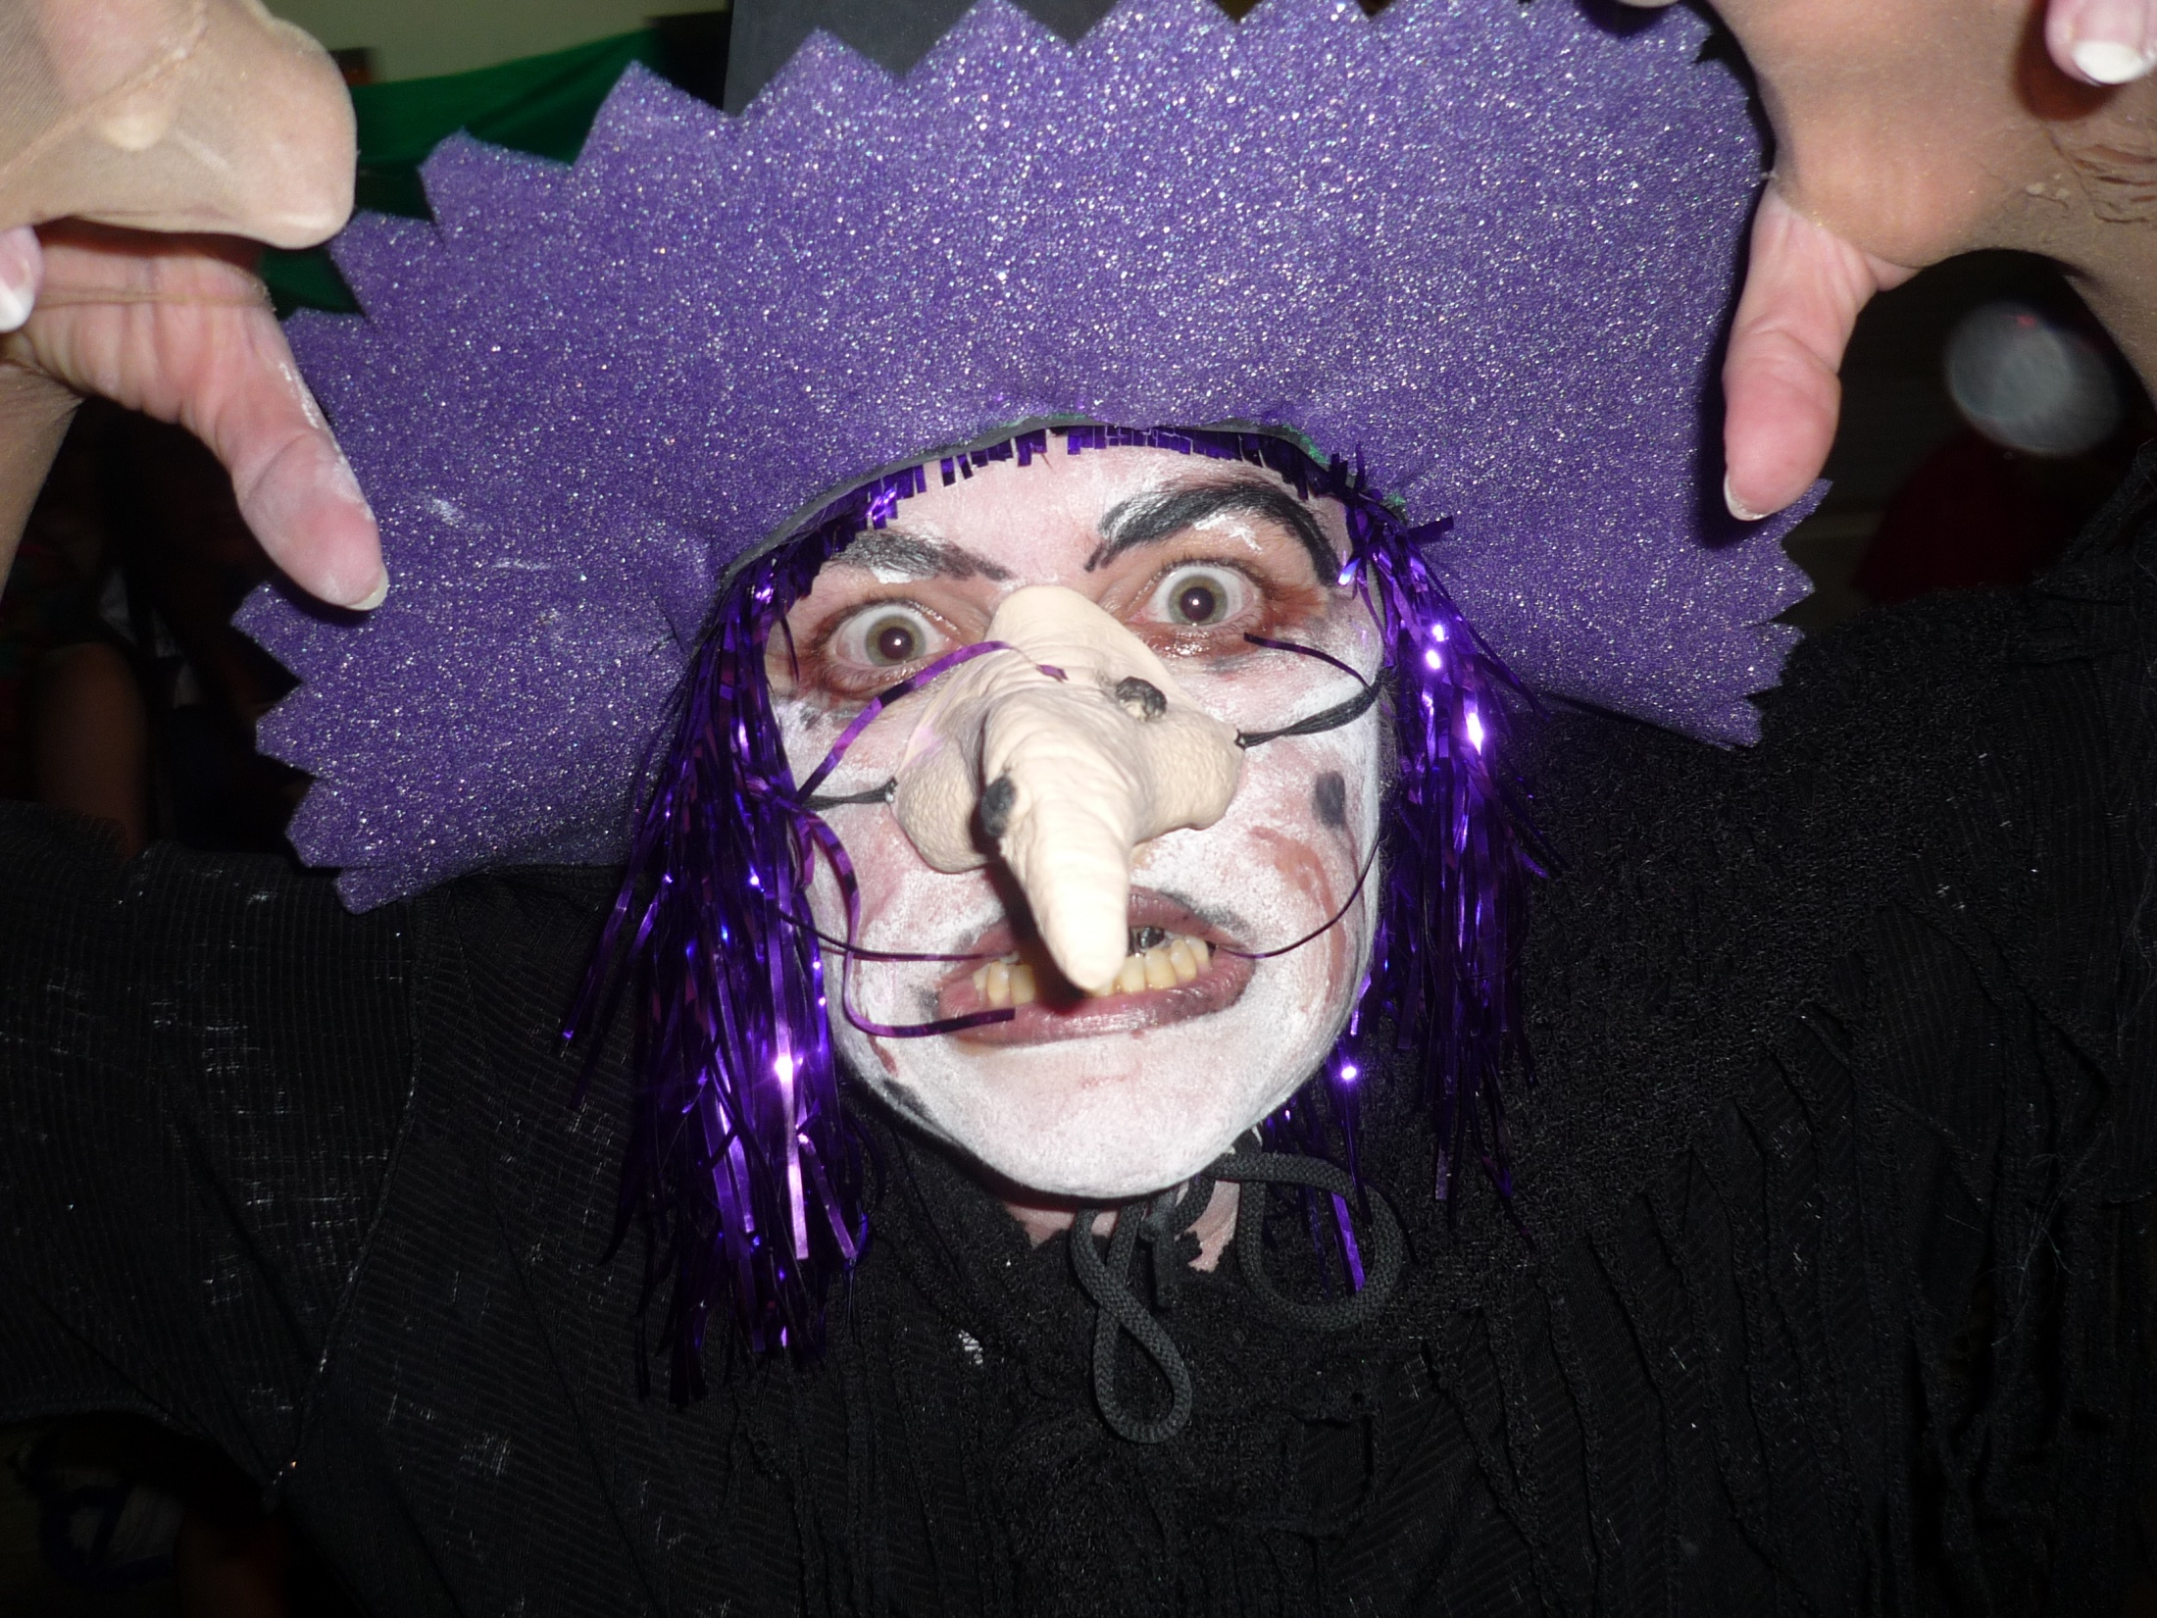
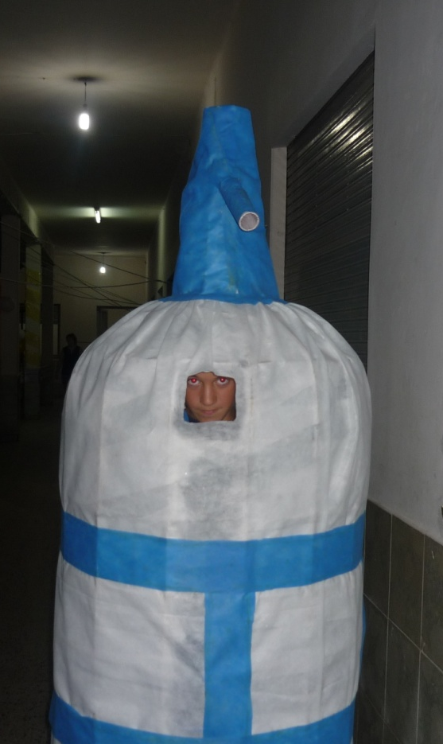
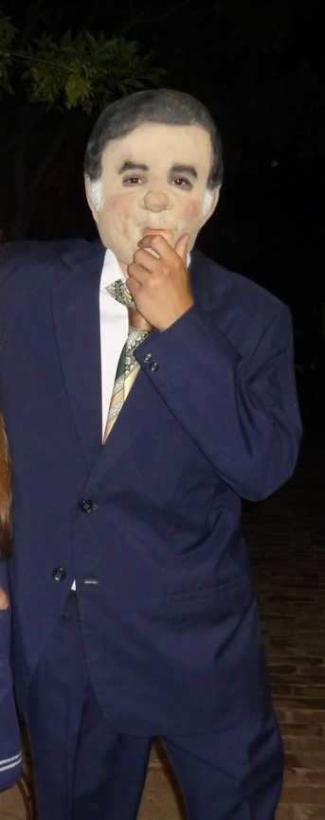

Slide 14
ÁREA DE RECREACIÓN
Y CAPACITACIÓN
-AÑO 2010-

Slide 15
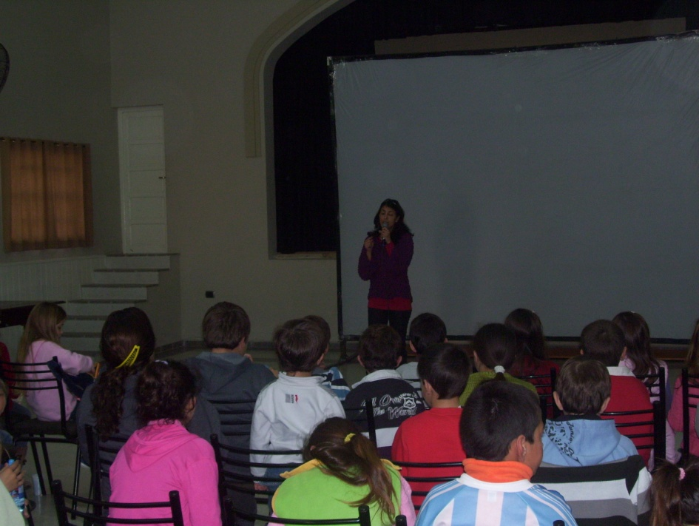
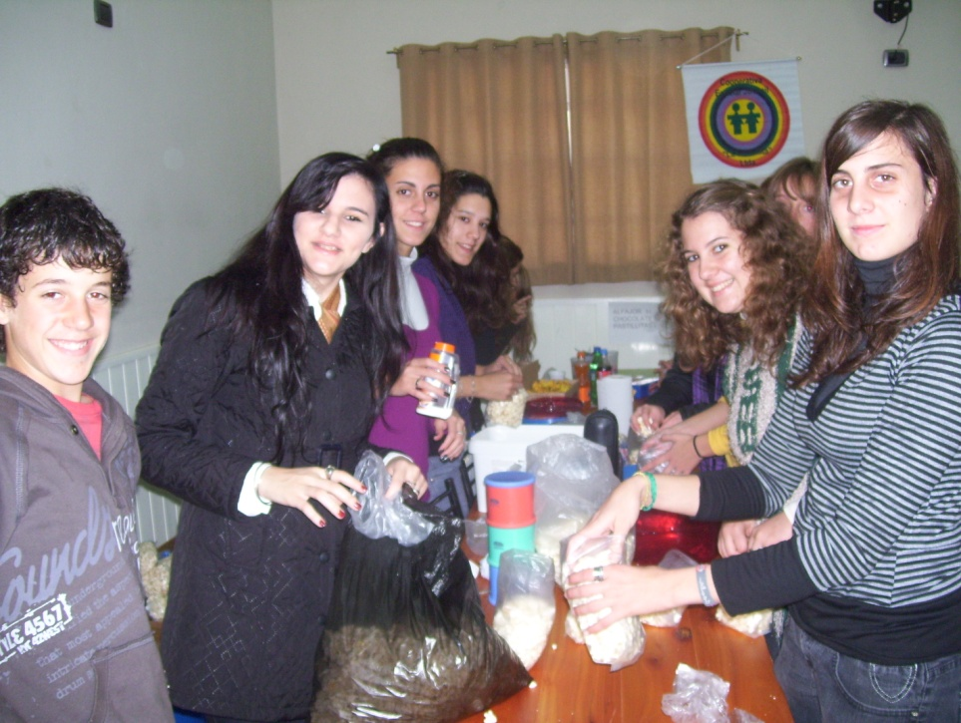
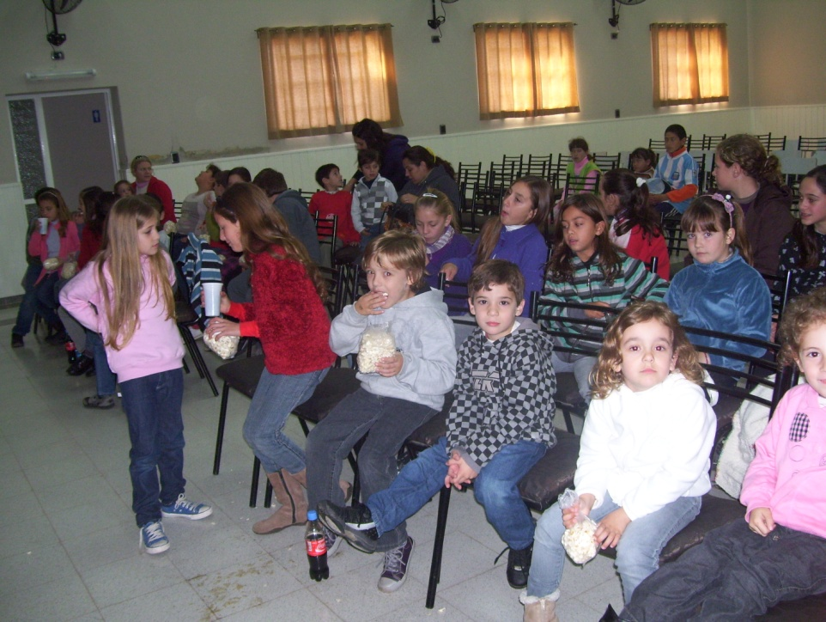
Funciones de cine

Slide 16
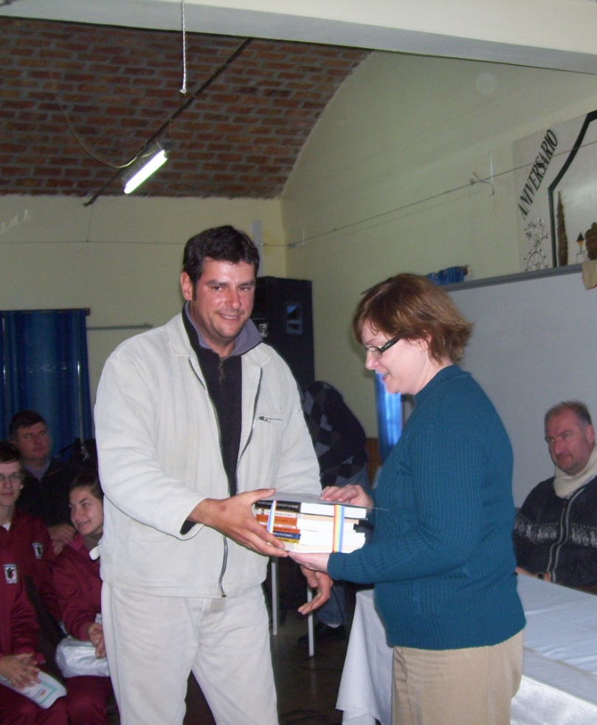
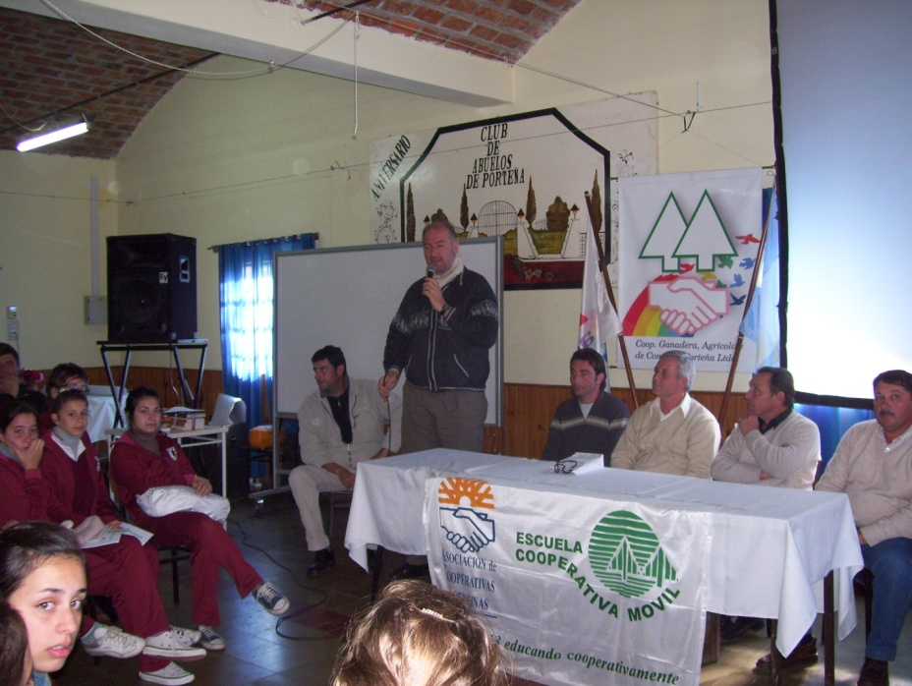
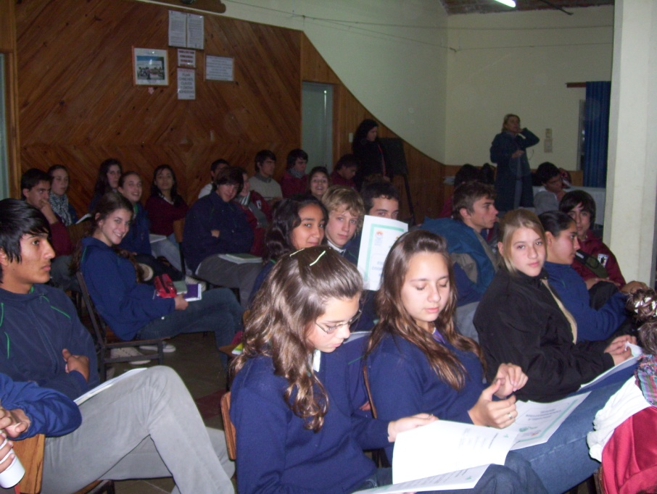
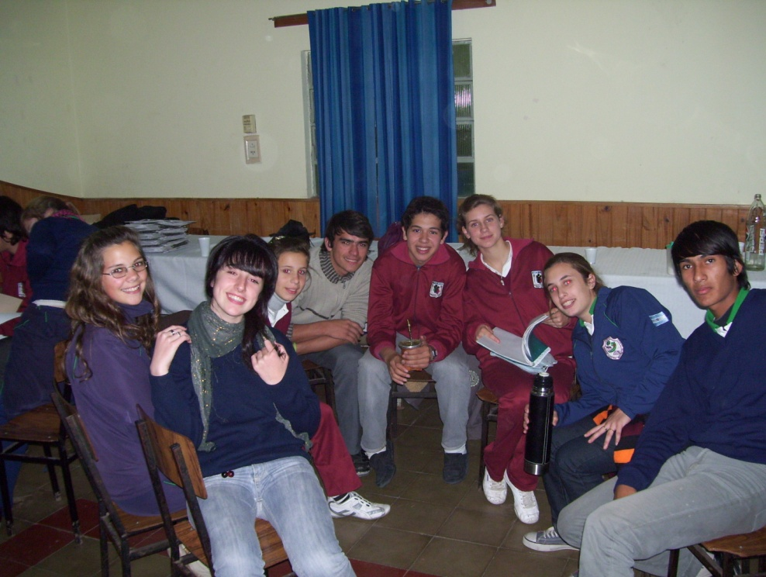
Escuela Cooperativa Móvil A.C.A

Slide 17
ÁREA PRUDUCTIVA COMERCIAL

Slide 18
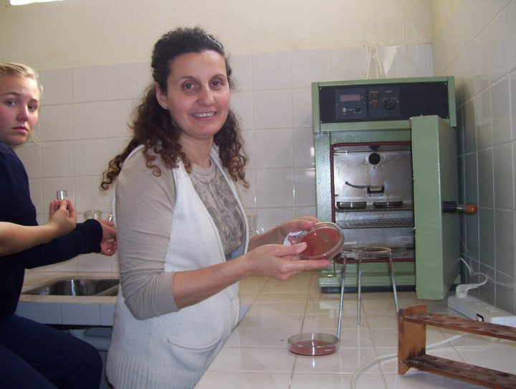
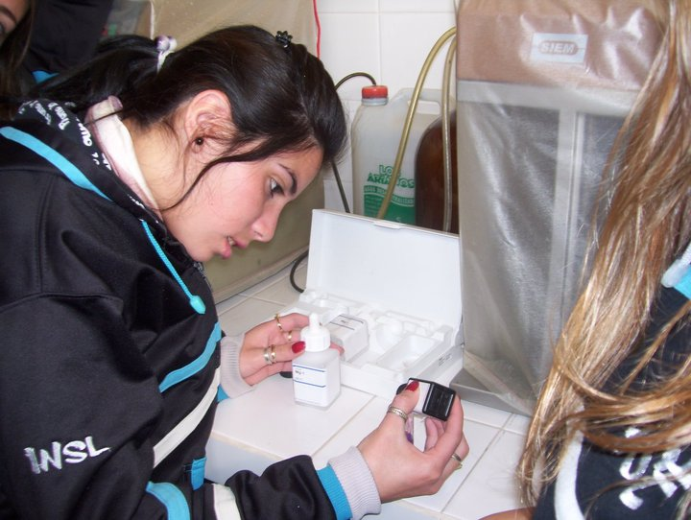
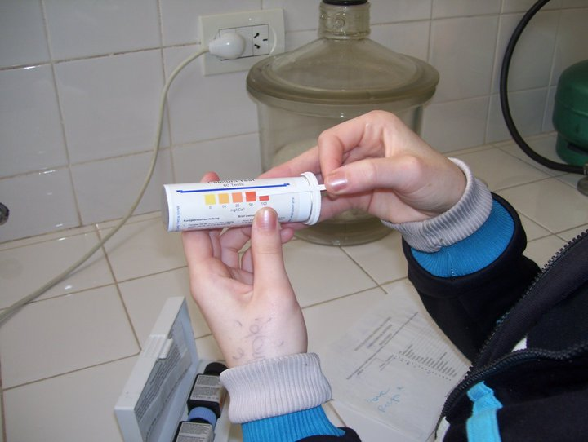
Laboratorio de análisis

Slide 19
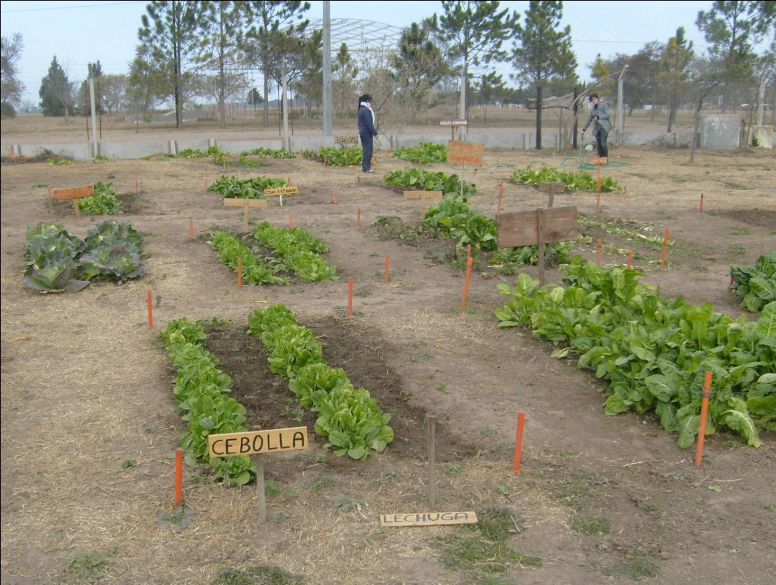
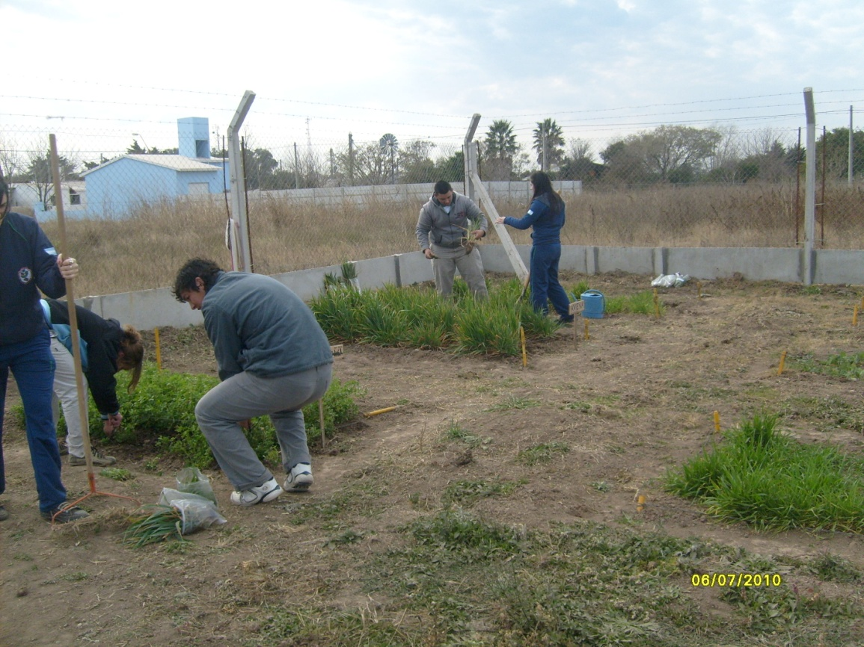
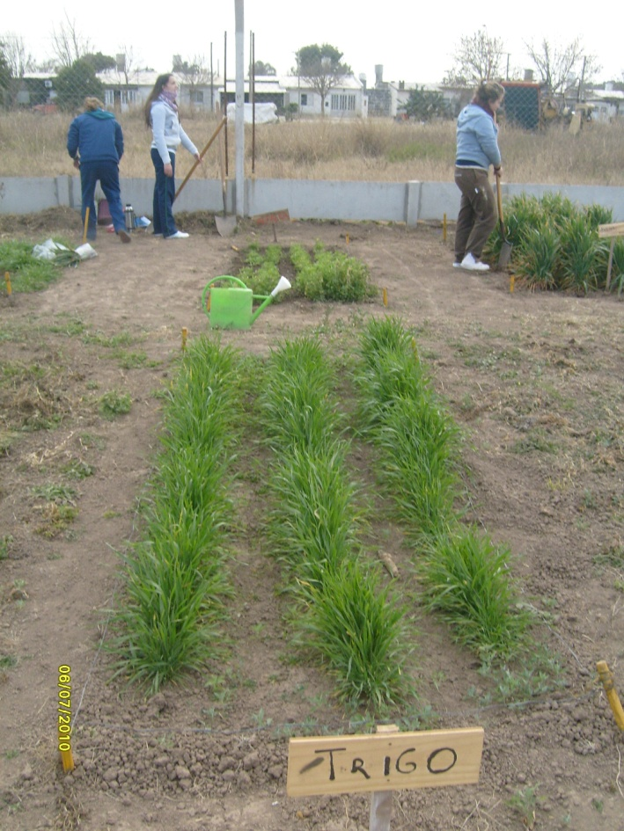
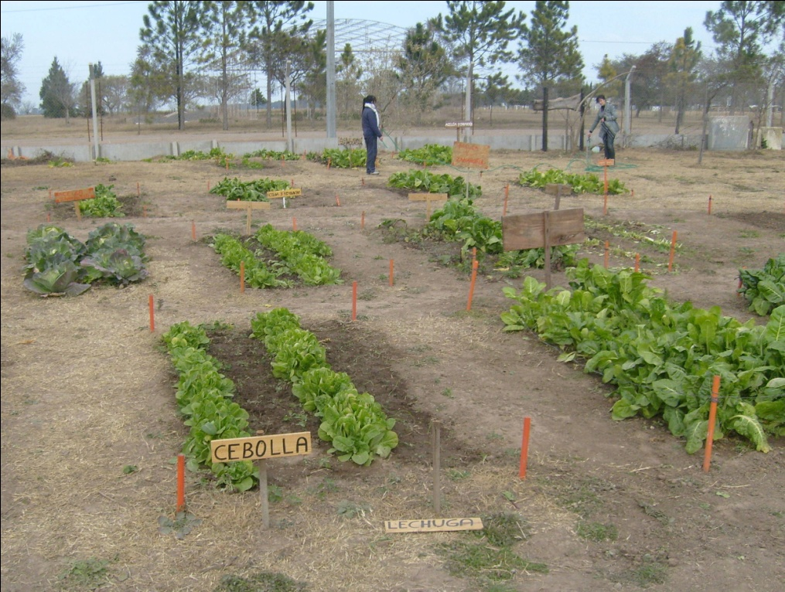
Huerta

Slide 20
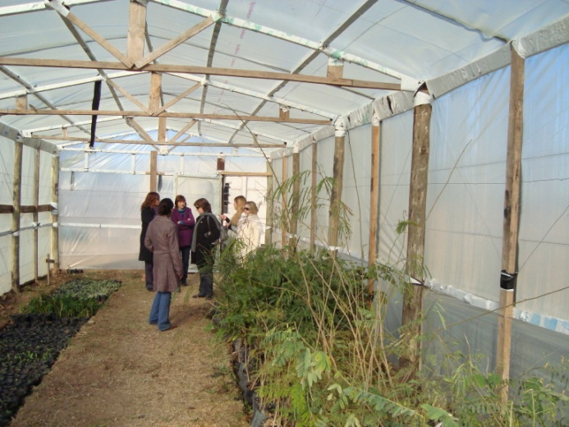
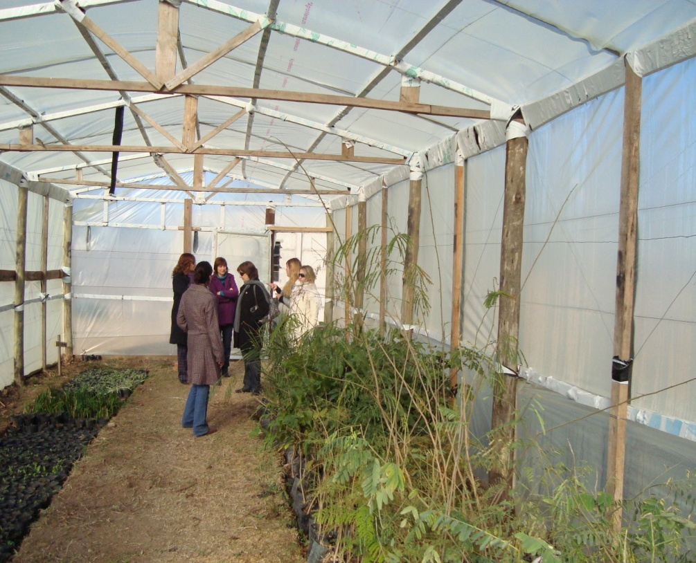
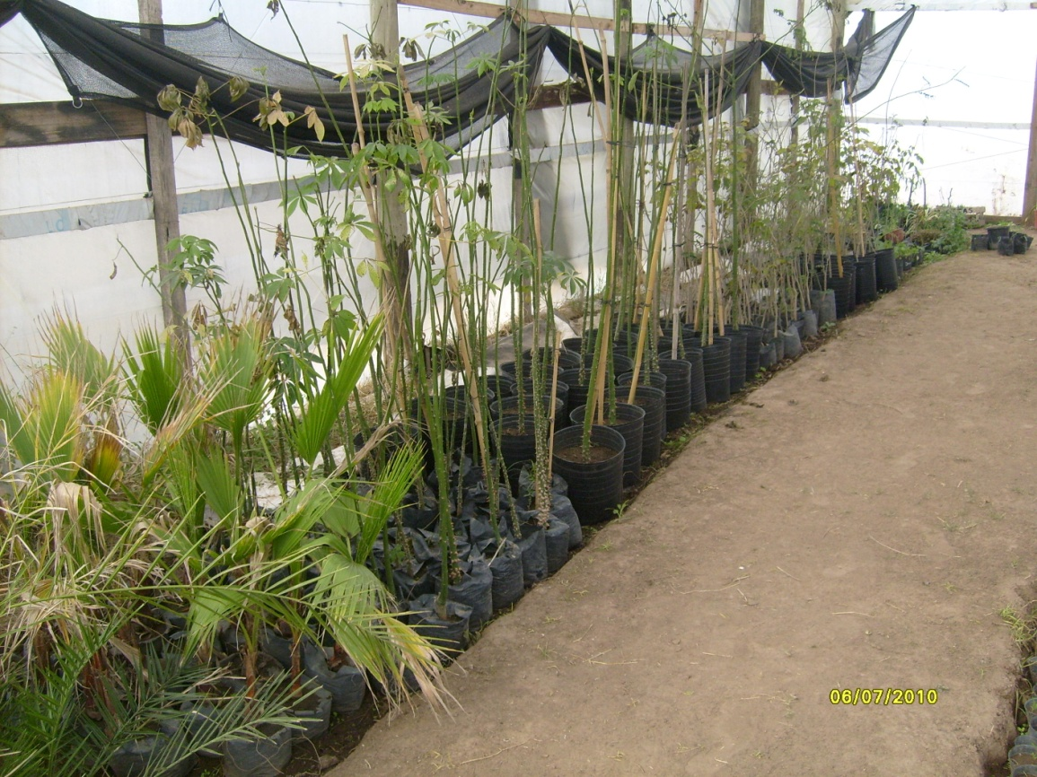
Vivero

Slide 21
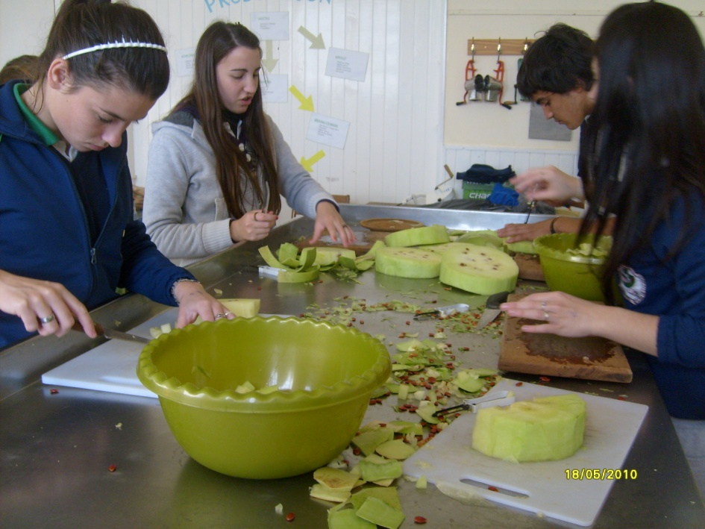
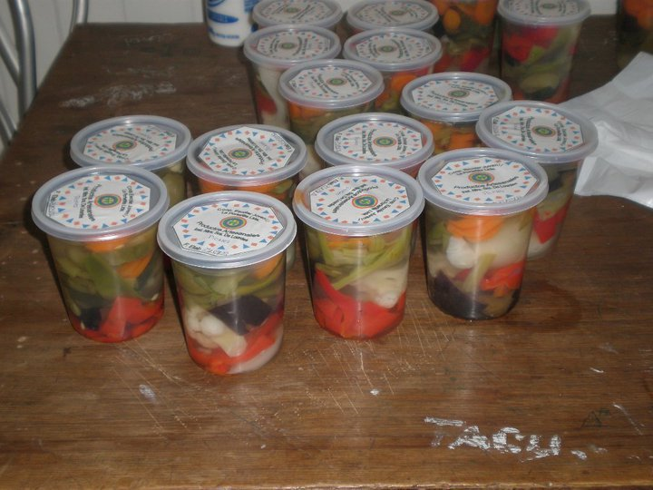
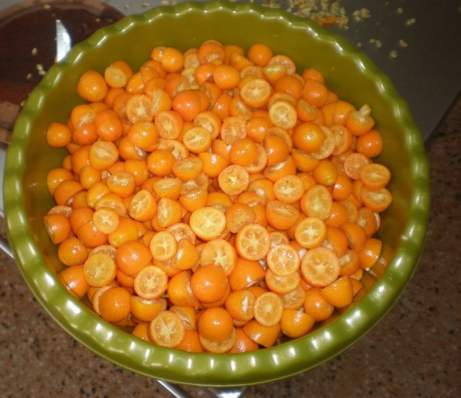
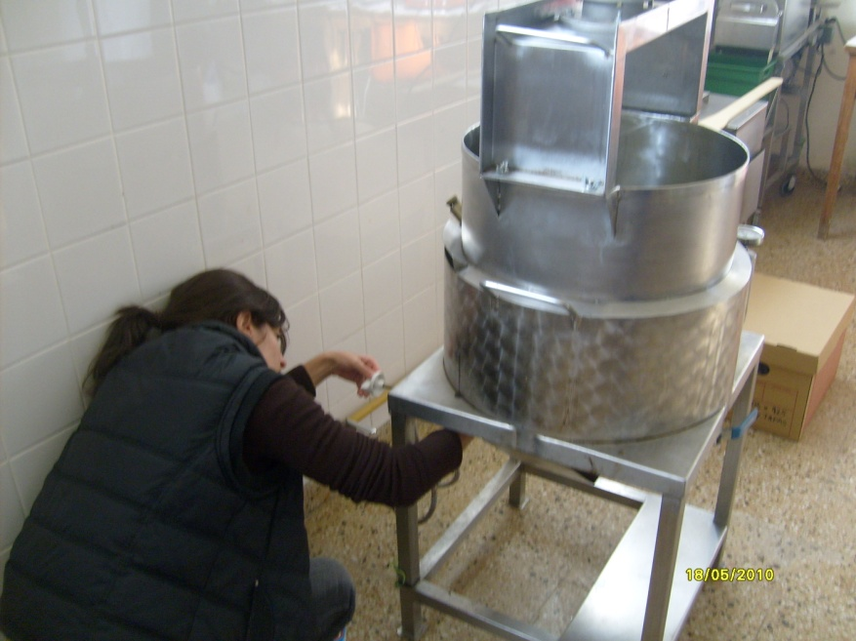

Sala de producción

Slide 22



Bolsas de papel

Slide 23
BALANCE GENERAL
EJERCICIO ECONÓMICO
SOCIAL Nº 11
01/07/2009 – 30/06/2010

Slide 24
ESTADO DE RESULTADO Sección: Laboratorio de Servicios
Ingresos |  |  |  |  |  |  |  |  | $ 2.550,00
 | Análisis de Agua |  |  |  |  |  | $ 2.550,00
Egresos |  |  |  |  |  |  |  |  | $ 1.744,50
 | Reactivos y recolectores |  |  |  |  |  | $ 1.685,00
 | Varios |  |  |  |  |  | $ 56,50
EXCEDENTE OPERATIVO |  |  |  |  |  |  |  |  | $ 808,50

Slide 25
ESTADO DE RESULTADO Sección: Casilla Meteorológica
Ingresos |  |  |  |  |  |  | $ 1.350,00
 | Servicios de Casilla |  |  |  | $ 1.350,00
Egresos |  |  |  |  |  |  | $ 372,00
 | Mantenimiento casilla meteorológica |  |  |  | $ 148,00
 | Gastos de alarma |  |  |  | $ 224,00
EXCEDENTE OPERATIVO |  |  |  |  |  |  | $ 978,00

Slide 26
ESTADO DE RESULTADO Área Extensión. Área de Recreación y Capacitación
Ingresos |  |  |  |  |  |  |  |  |  |  |  | $ 5.503,91
 |  | 6to Curso de aplicadores terrestre de plaguicidas (Neto) |  |  |  |  |  |  |  | $ 1.288,00
 |  | Almuerzo Encuentro 10 años Cooperativa Escolar |  |  |  |  |  |  |  | $ 690,53
 |  | Cuotas sociales |  |  |  |  |  |  |  | $ 53,00
 |  | Ingreso neto función de cine |  |  |  |  |  |  |  | $ 146,00
 |  | Venta de cuellos y bufandas |  |  |  |  |  |  |  | $ 130,00
 |  | Librería escolar “La Porteñita” |  |  |  |  |  |  |  | $ 165,65
 |  | Ingreso neto Teatro Sexto Año |  |  |  |  |  |  |  | $ 510,00
 |  | Donaciones |  |  |  |  |  |  |  | $ 2.520,73
Egresos |  |  |  |  |  |  |  |  |  |  |  | $ 4.745,62
 |  | Curso de Oratoria |  |  |  |  |  |  |  | $ 1.000,00
 |  | Gastos de papelería e imprenta |  |  |  |  |  |  |  | $ 398,50
 |  | Gastos Generales |  |  |  |  |  |  |  | $ 1.412,53
 |  | Fiesta de disfraces |  |  |  |  |  |  |  | $ 1.176,29
 |  | Gastos de protocolo y presente por 10 años. |  |  |  |  |  |  |  | $ 192,05
 |  | Compra útiles librería escolar “La Porteñita” |  |  |  |  |  |  |  | $ 166,25
 |  | Viajes por representación |  |  |  |  |  |  |  | $ 400,00
EXCEDENTE OPERATIVO |  |  |  |  |  |  |  |  |  |  |  | $ 758,29

Slide 27
ESTADO DE RESULTADO Sección: Bolsas de Papel y ecológicas
Ingresos
Venta de bolsas de papel |  |  |  |  |  |  |  |  |  | $ 430,50
 | Bolsas chicas |  |  |  |  | $ 14,00
 | Bolsas medianas |  |  |  |  | $ 134,00
 | Bolsas grandes |  |  |  |  | $ 215,80
 | Bolsas extragrandes |  |  |  |  | $ 66,70
Egresos |  |  |  |  |  |  |  |  |  | $ 654,60
 | Gastos Varios |  |  |  |  | $ 161,70
 | Costo de tela para bols’as ecológicas |  |  |  |  | $ 492,90
DÉFICIT OPERATIVO |  |  |  |  |  |  |  |  |  | - $ 224,10

Slide 28
ESTADO DE RESULTADO Sección: Producción
Ingresos |  |  |  |  |  |  |  | $ 9.066,20
 | Venta de Dulces y Bandejas de verduras |  |  |  |  | $ 9.066,20
Egresos |  |  |  |  |  |  |  | $ 7.081,89
 | Gastos producción dulces. |  |  |  |  | $ 1.263,00
 | Gastos producción bandejas de verdura |  |  |  |  | $ 2.813,55
 | Gastos Generales |  |  |  |  | $ 1.492,74
 | Envases descartables y etiquetas. |  |  |  |  | $ 1.512,62
EXCEDENTE OPERATIVO |  |  |  |  |  |  |  | $ 1.984,31

Slide 29
ESTADO DE RESULTADO Sección: Huerta y vivero.
Ingresos |  |  |  |  |  |  |  | $ 410,00
 | Venta de plantines. |  |  |  |  | $ 410,00
Egreso |  |  |  |  |  |  |  | $ 5.592,01
 | Plantines, semillas y tierra. |  |  |  |  | $ 347,30
 | Gastos de luz y agua corriente. |  |  |  |  | $ 799,21
 | Mantenimiento de huerta. |  |  |  |  | $ 3.900,00
 | Gastos Generales |  |  |  |  | $ 545,50
DÉFICIT OPERATIVO |  |  |  |  |  |  |  | -$ 5.182,01

Slide 30
ESTADO DE RESULTADO
Ingresos |  |  |  |  |  |  |  | $ 20.497,69
 | Ventas de servicio de laboratorio |  |  |  |  | $ 2.550,00
 | Ventas de servicio de Casilla |  |  |  |  | $ 1.350,00
 | Actividades Área Extensión, Recreación y capacitación |  |  |  |  | $ 5.503,91
 | Ventas de bolsas de papel |  |  |  |  | $ 430,50
 | Venta producción bandejas verduras y dulces. |  |  |  |  | $ 9.066,20
 | Venta de plantines. |  |  |  |  | $ 410,00
 | Intereses obtenidos. |  |  |  |  | $ 1.187,08
Egresos |  |  |  |  |  |  |  | $ 20.187,62
 | Costo de servicios laboratorio |  |  |  |  | $ 1.741,50
 | Costo de mantenimiento casilla |  |  |  |  | $ 372
 | Gasto Actividades Extensión, Recreación y capacitación |  |  |  |  | $ 4.745,62
 | Costo de bolsas de papel y ecológicas |  |  |  |  | $ 654,60
 | Costo de Producción bandejas verduras y dulces. |  |  |  |  | $ 7.081,89
 | Gastos de huerta y vivero. |  |  |  |  | $ 5.592,01
BENEFICIO OPERATIVO |  |  |  |  |  |  |  | $ 310,07
Egresos Extraordinarios |  |  |  |  |  |  |  | $ 8.378,20
 | Computadoras |  |  |  |  | $ 5.050,00
 | Rallador de zanahoria. |  |  |  |  | $ 500,00
 | Arreglo máquina de fiambre. |  |  |  |  | $ 690,00
 | Mejoras Huerta |  |  |  |  | $ 2.138,20
DÉFICIT EJERCICIO |  |  |  |  |  |  |  | - $ 8.068,13

Slide 31
FLUJO DE FONDOS
Total de Flujos disponibles al Inicio |  |  |  |  |  |  |  |  |  |  |  |  | $ 18.275,94
Más: Orígenes de Fondos |  |  |  |  |  |  |  |  |  |  |  |  | $ 20.497,69
 | Ventas de servicio de laboratorio |  |  |  |  |  |  |  |  | $ 2.550,00
 | Ventas de servicio de Casilla |  |  |  |  |  |  |  |  | $ 1.350,00
 | Actividades Extensión, Recreación y capacitación |  |  |  |  |  |  |  |  | $ 5.503,91
 | Venta Bolsas de Papel. |  |  |  |  |  |  |  |  | $ 430,50
 | Venta producción bandejas verduras y dulces. |  |  |  |  |  |  |  |  | $ 9.066,20
 | Venta de plantines. |  |  |  |  |  |  |  |  | $ 410,00
 | Intereses obtenidos. |  |  |  |  |  |  |  |  | $ 1.187,08
Menos: Aplicaciones de Fondos |  |  |  |  |  |  |  |  |  |  |  |  | $ 28.565,82
 |  | Costo de servicios laboratorio |  |  |  |  |  |  |  |  | $ 1.741,50
 |  | Costo de mantenimiento casilla |  |  |  |  |  |  |  |  | $ 372,00
 |  | Gasto Actividades Extensión, Recreación y capacitación |  |  |  |  |  |  |  | $ 4.745,62
 |  | Costo de bolsas de papel y ecológicas. |  |  |  |  |  |  |  |  | $ 654,60
 |  | Costo de Producción bandejas verduras y dulces. |  |  |  |  |  |  |  |  | $ 7.081,89
 |  | Gastos de huerta y vivero. |  |  |  |  |  |  |  |  | $ 5.592,01
 |  | Computadoras |  |  |  |  |  |  |  | $ 5.050,00
 |  | Rallador de zanahoria |  |  |  |  |  |  |  | $ 500,00
 |  | Arreglo máquina de fiambre. |  |  |  |  |  |  |  | $ 690,00
 |  | Mejoras huerta. |  |  |  |  |  |  |  | $ 2.138,20
TOTAL FONDOS DISPONIBLES AL CIERRE |  |  |  |  |  |  |  |  |  |  |  |  | $ 10.207,81

